Slide 1
目指せ！ロボットマスター
ロボットを思い通りに動かそう！
LEGO Mindstorms EV3 で目指せロボコン！
WEB：http://robot-programming.jp/
担当：藤井隆司、藤吉弘亘、山内悠嗣
E-mail：fujii@cs.chubu.ac.jp
充電してね！

Slide 2
■ ロボットを動かすには (復習)

Slide 3
ロボットを動かすには？
？？？
ロボットに動きを教えなければいけない
プログラムが必要

Slide 4
ロボットにおける要素技術
感じる、判断する、動くがそなわっている人工物
■ロボットを前進させるには(モータ制御１)
■ロボットを回転させるには(モータ制御2)

Slide 5
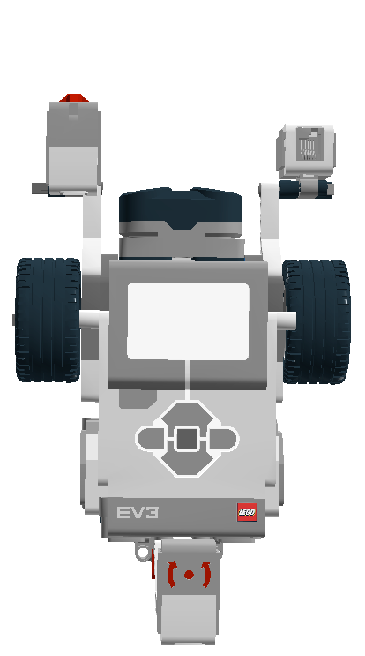
モータの接続
EV3のどの出力ポートにモータが接続されているか確認
進行方向
左のモータ：B
右のモータ：C
￼

Slide 6
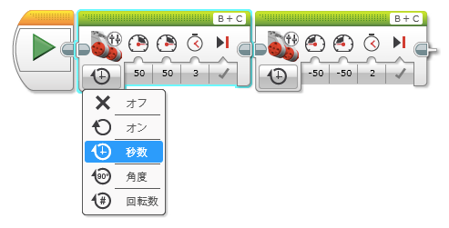
モータ制御によるロボットの前進 (タンクブロック）
ロボット(モータB+C)を3秒前進、その後2秒後退
モータが接続されている
ポートを指定
（自動で設定される）
1
前進
2
後退
スタートブロック
ブレーキ：ON
秒数：2秒
モータを時間指定で制御→
秒数：3秒
パワーの値をマイナス
にすると後退
Cのパワー：50
Bのパワー：50
￼

Slide 7
ロボットの回転
ロボットを右回転(その場で旋回)させるには
順方向
逆方向
左のモータ：B
右のモータ：C
￼

Slide 8
ロボットの右回転
左のモータBを順回転、右のモータCを逆回転
1
前進
2
右回転
スタートブロック
モータCのパワー：
-50（逆回転）
モータBのパワー：
50（順回転）
￼

Slide 9
■センサを使う
￼

Slide 10
ロボットにおける要素技術
感じる、判断する、動くがそなわっている人工物
■障害物回避(タッチセンサ)
■障害物回避(超音波センサ)
■カラーセンサによるライントレース

Slide 11
■障害物回避(タッチセンサ)
￼

Slide 12
タッチセンサの原理
スイッチボタン
タッチセンサの測定原理
スイッチボタンの状態を、押されていないときは”0”、押されたら”1”，離したときに”2”を出力する

Slide 13
タッチセンサの接続
EV3の入力ポート１にタッセンサを接続
入力ポート1
※EV3では入力ポートにどのセンサを接続しているか判定しているため、必ず入力ポート1である必要はない

Slide 14
タッチセンサによる障害物回避
常にロボットを前進 →無限ループ
タッチセンサによる障害物の衝突を判定
衝突あり：一定時間後退し右回転．その後1. に戻る
衝突なし：1.に戻る
}
3.
スイッチブロック
障害物
後退
回転

Slide 15
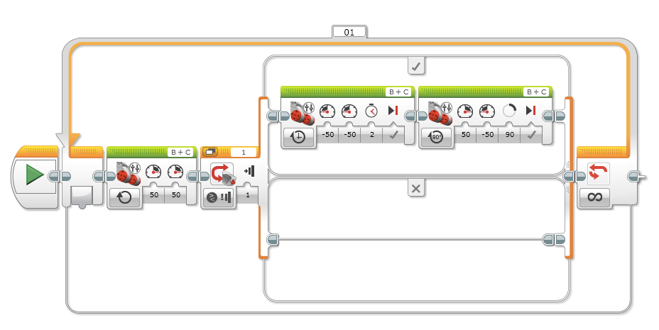
タッチセンサによる障害物回避
タッチセンサによる条件分岐
タッチセンサが押された
タッチセンサが押されてない

Slide 16
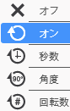
タッチセンサによる障害物回避
タッチセンサによる条件分岐
1
4
5
2
3
タッチセンサを指定
無限

Slide 17
■障害物回避(超音波センサ)
￼

Slide 18
超音波センサによる障害物回避
30cm前に障害物発見！
ぶつからないように回避しよう

Slide 19
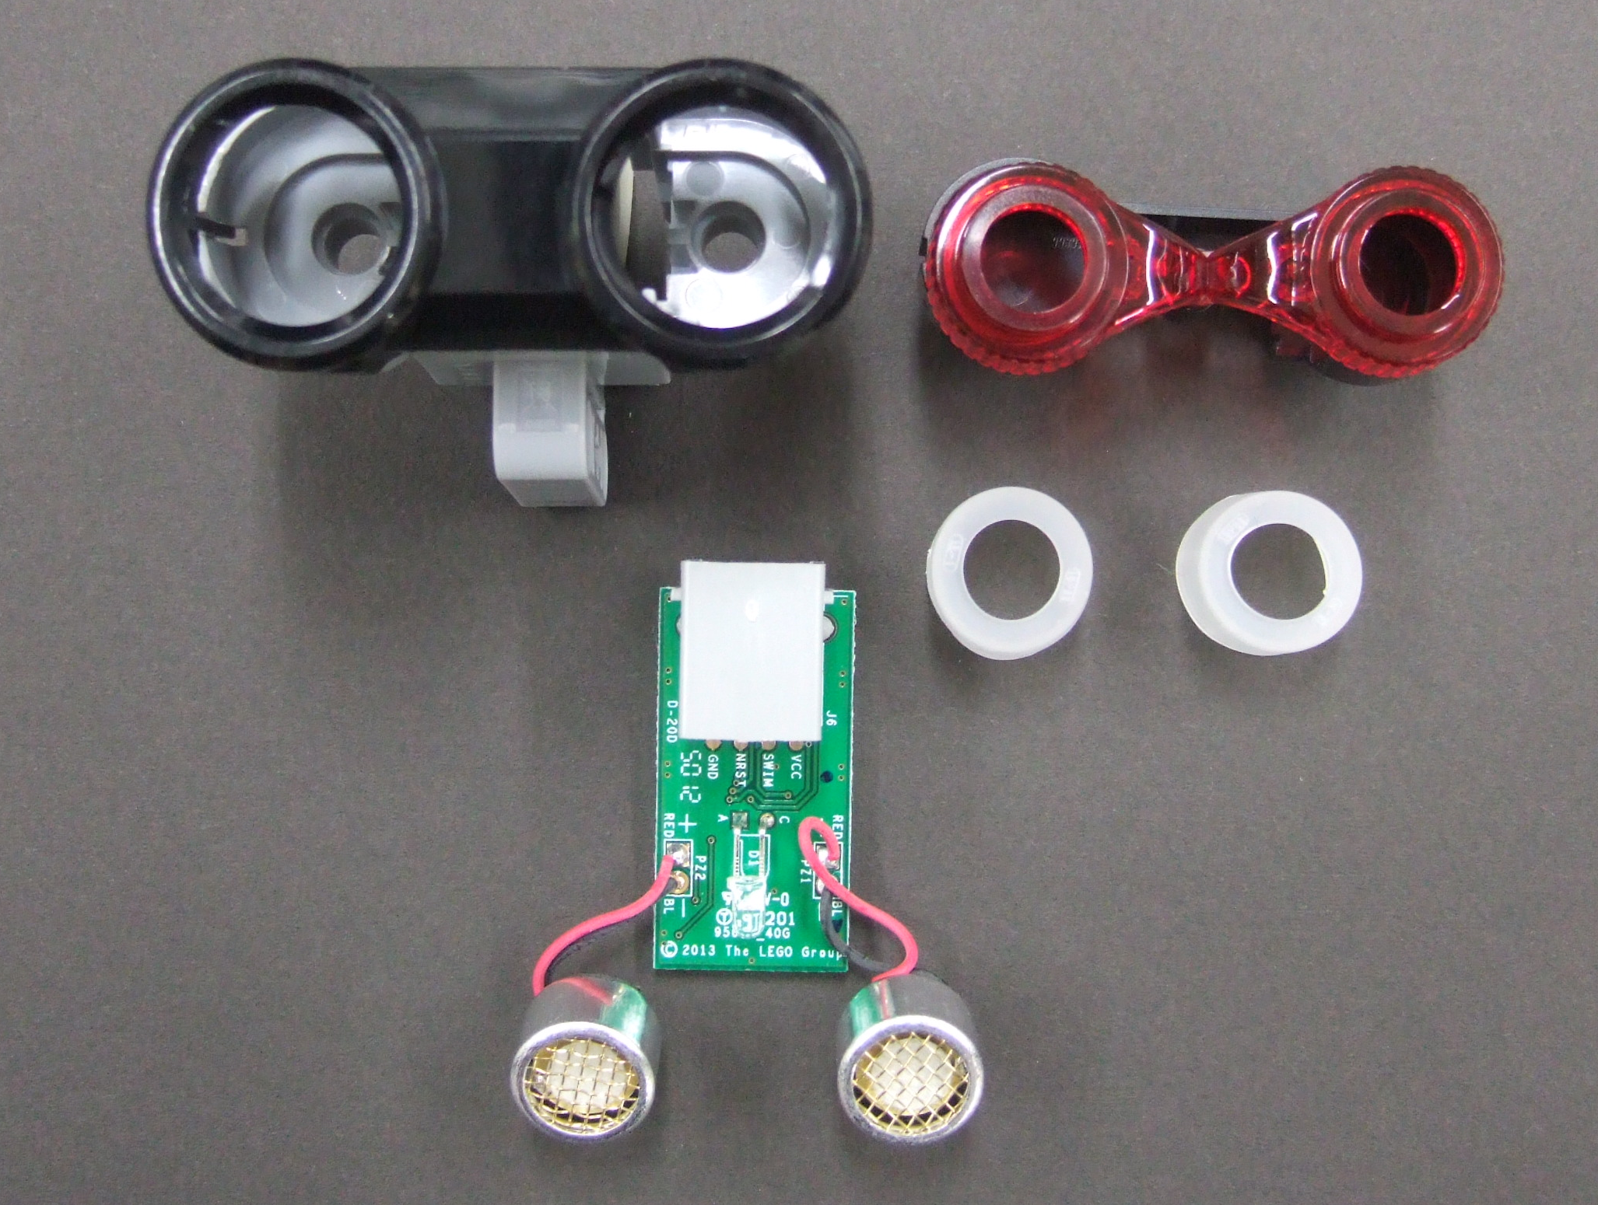
超音波センサ
受信素子
発信素子
超音波センサの測定原理
超音波を発信し、対象物で反射した超音波を受信し、この音波の発信から受信までの時間を計測することで対象物までの距離を計測

Slide 20
超音波センサの接続
EV3の入力ポート4に超音波センサを接続
入力ポート4
※EV3では入力ポートにどのセンサを接続しているか判定しているため、必ず入力ポート4である必要はない

Slide 21
超音波センサによる障害物回避
常にロボットを前進 →無限ループの利用
障害物までの距離を計測
30cm以下(障害物あり)：右回転．その後1. に戻る
30cm以上(障害物なし)：1.に戻る
}
3.
スイッチブロック
障害物
回転
→後退する動作を必要としない

Slide 22
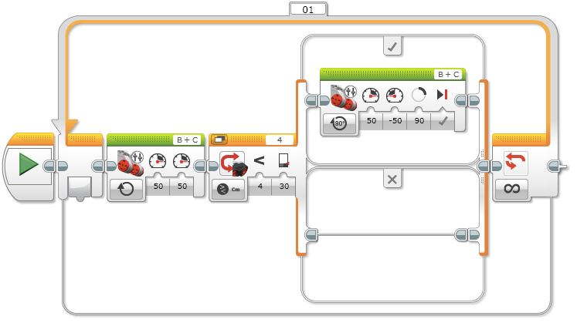
超音波センサによる障害物回避
超音波センサの値により条件分岐して障害物回避
1
4
2
3
< 30cm
超音波センサ(cm)を指定

Slide 23
■カラーセンサによるライントレース
￼

Slide 24
カラーセンサ
LED
フォトダイオード
カラーセンサの測定原理
LEDにより赤、緑、青の光を照射して、それぞれの反射量(R, G, B成分)をフォトダイオードで計測して，カラーに変換

Slide 25
カラーセンサ
二種類のしくみで色や光の強さを計測
反射光の計測
LED
R
色
反射光の強さ
G
B
フォトダイオード
RGB値
周辺光の計測
R
G
周辺の光の強さ
B
フォトダイオード
RGB値

Slide 26
光の三原色とカラー（加法混色）
赤(R)，緑(G)，青(B)の3色を組み合わせて色彩を表現
色番号 | R | G | B
1: 黒 | 0 | 0 | 0
2: 青 | 0 | 0 | 大
3: 緑 | 大 | 0 | 0
4: 黄 | 大 | 大 | 0
5: 赤 | 大 | 0 | 0
6: 白 | 大 | 大 | 大
R
G
B
加法混色

Slide 27
カラーセンサの接続
EV3の入力ポート3にカラーセンサを接続
入力ポート3
※EV3では入力ポートにどのセンサを接続しているか判定しているため、必ず入力ポート3である必要はない

Slide 28
ライントレースの考え方
カラーセンサの”反射光の強さ”を利用して白と黒に判別
白(明るい)ところでは右回転，黒(暗い)ところでは左回転
黒いところ→左回転
白いところ→右回転

Slide 29
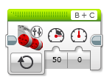
ライントレースのPAD
白(明るい)ところでは右回転，黒(暗い)ところでは左回転
右回転しながら少し前に進むには：
回転中心
モータB
順方向に回転
モータC
停止(パワー0)

Slide 30
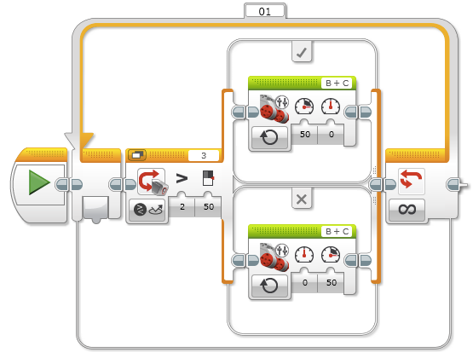
ライントレース
白(明るい)ところでは右回転，黒(暗い)ところでは左回転
1
3
2
4
> 50
カラーセンサ-比較-反射光の強さを指定

Slide 31
ライントレースの改良
ジグザグ走行なので遅い！
①黒のライン上→前進
②白→左右に回転して黒のライン探索

Slide 32
■ロボコン用にロボットを改造しよう
￼

Slide 33
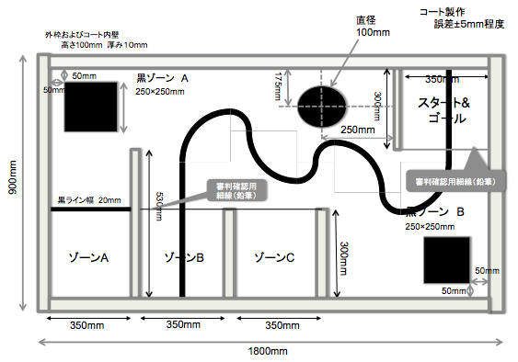
ロボットを動かすには？
ライントレース
壁との衝突を検知する

Slide 34
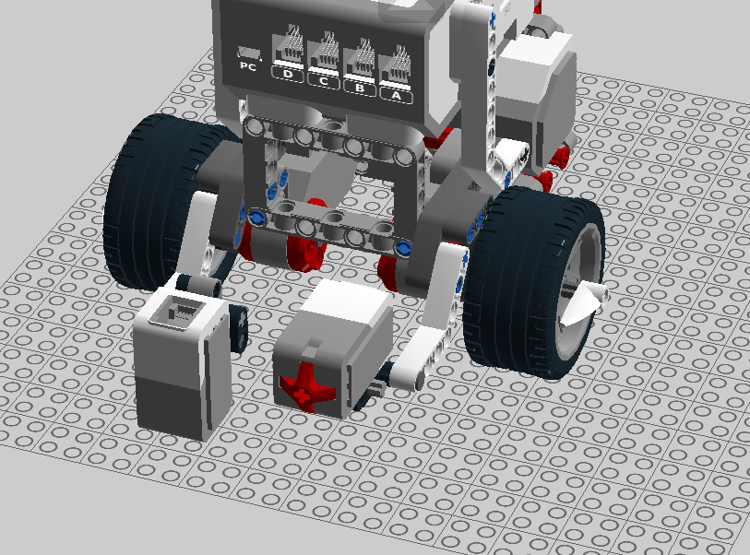
ロボコン用にロボットを改造しよう
超音波センサを外してカラーセンサを
なるべく中央に配置
タッチセンサが壁に当たりやすくする

Slide 35
目指せ！ロボットマスター
ロボットを思い通りに動かそう！
LEGO Mindstorms EV3 で目指せロボコン！

